Slide 1
l=k =M
1
1
k
g=h =k =M
1
0
0,5
h
f=h =M
0
0
Y

Slide 2
C(X,Y)

Slide 3
g(x)
g
f(x)
f
ⁿ
ℝ

Slide 4
g≡konstant
f
ⁿ
ℝ

Slide 5
X

Slide 6
₁
S
²
ℝ \{(0,0)}

Slide 7
²
B = A ∩ U offen in A (nicht in X)
X=ℝ
A=S
1
U offen in X
nicht offen in A!
B

Slide 10

²
ℝ
N=(0,1)
P
f(Q)
f(P)
$$S^{1}⊂{\text{ℝ}}^{2}$$
Q

Slide 11
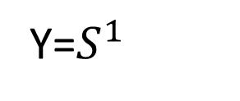
f
X=[0,1)
Y=$S^{1}$

Slide 12
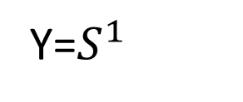

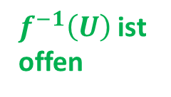
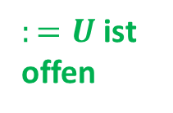
$$f$$
$f^{−1}\left(U\right)$ist offen
X=[0,1)
$:=U$ist offen
Y=$S^{1}$

Slide 13

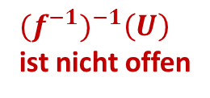
f
${(f}^{−1})^{−1}\left(U\right)$ ist nicht offen
$:=U$ist offen
X=[0,1)
Y=$S^{1}$

